Slide 1
Федеральное государственное бюджетное образовательное учреждение высшего образования «Красноярский государственный медицинский университет имени профессора В.Ф. Войно-Ясенецкого» Министерства здравоохранения Российской Федерации Фармацевтический колледж
Отчёт по производственной практике МДК 03.01 Организация деятельности аптеки и ее структурных подразделений 2 курс 3 семестр
Выполнила: Шорникова А.Г.
студентка 201 группы
Проверила: Казакова Е.Н.
Красноярск 2022

Slide 2
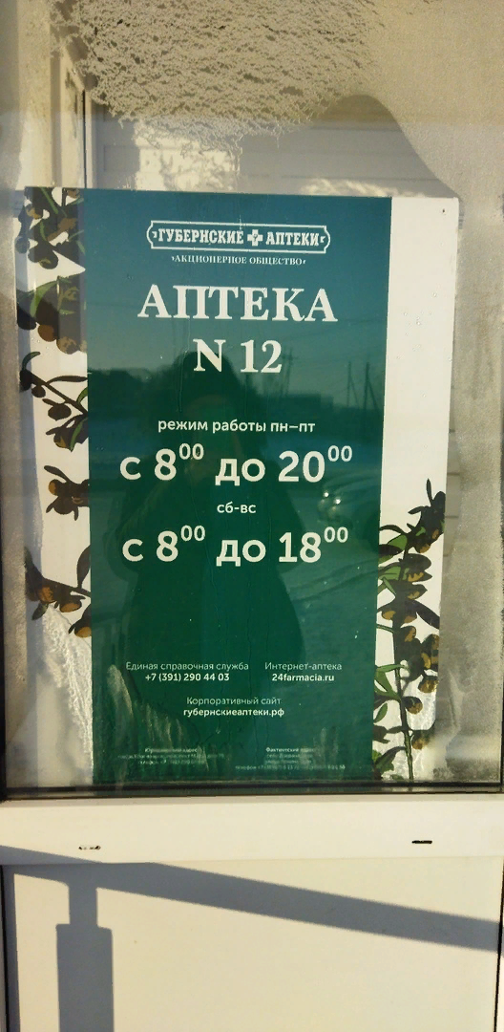
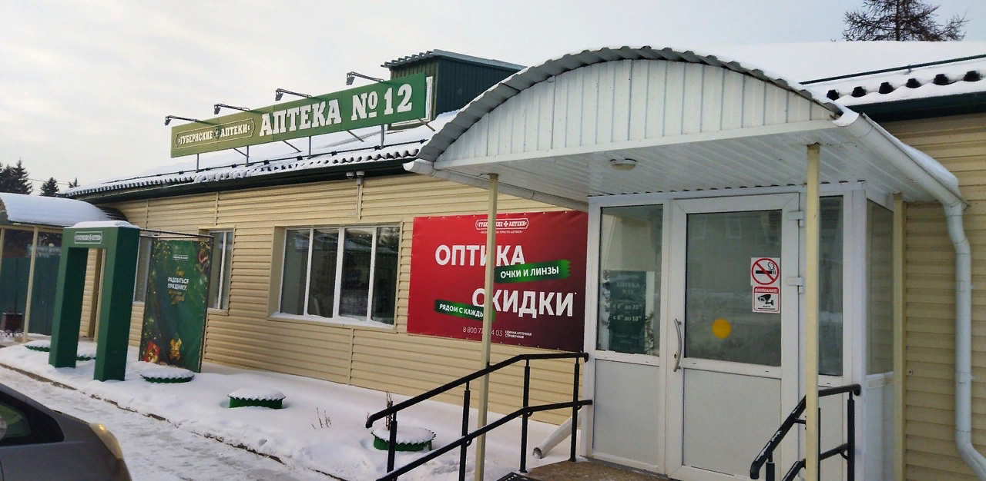
Тема 1. Знакомство со структурой аптечной организации.
Вывеска аптеки.

Slide 3
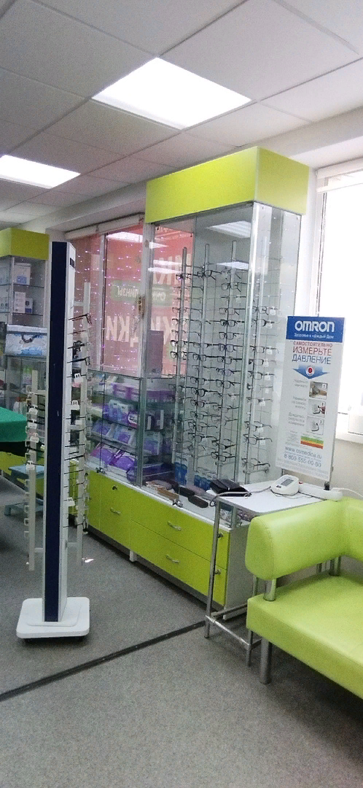
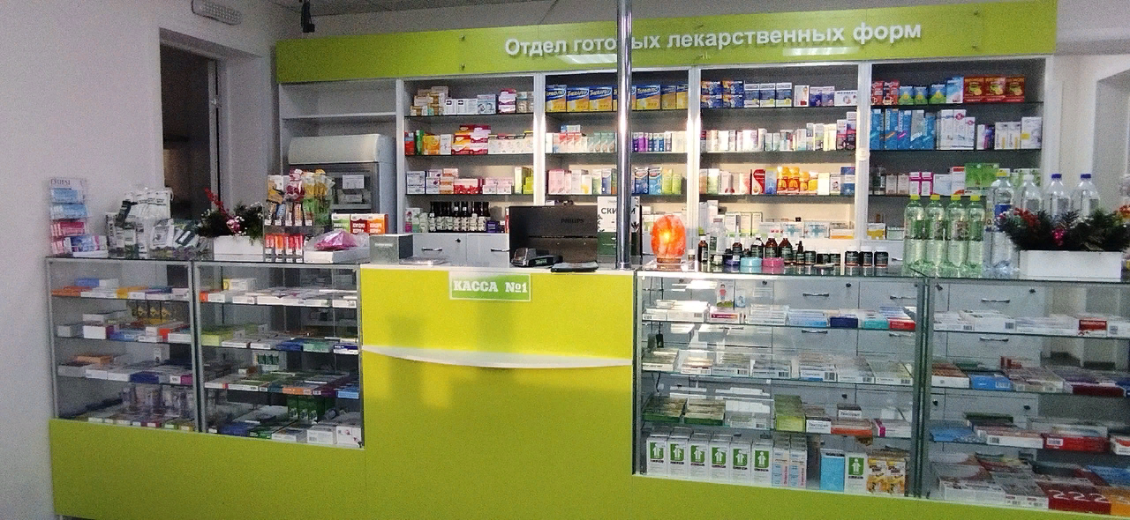
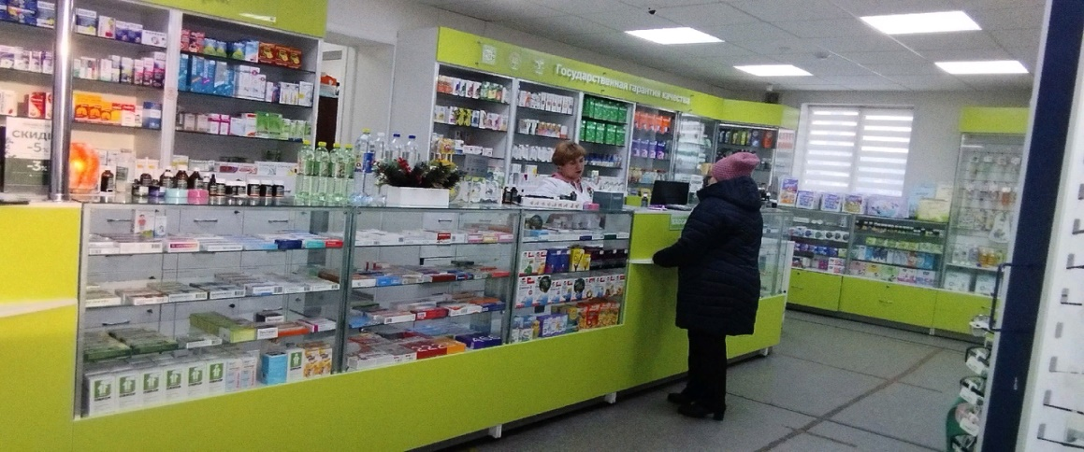
Тема 1. Знакомство со структурой аптечной организации.
Торговый зал

Slide 4
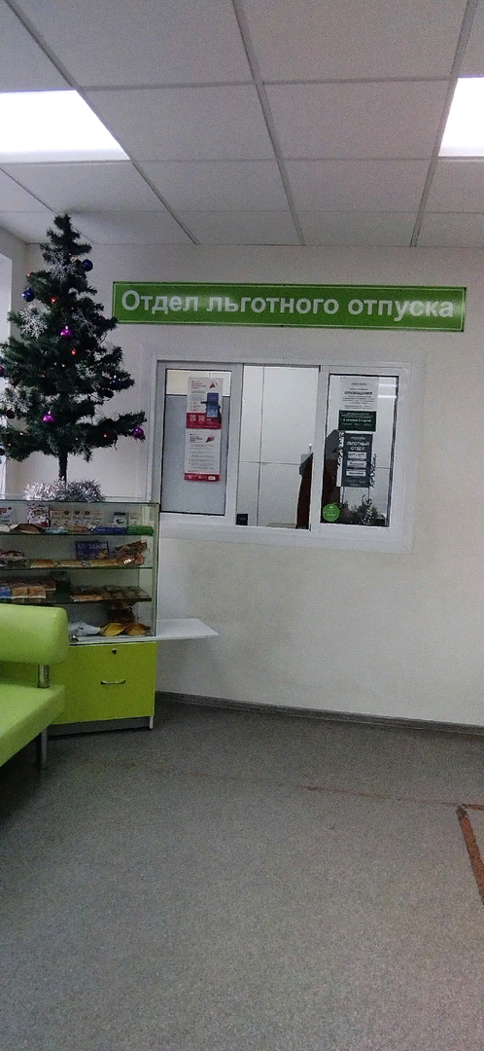
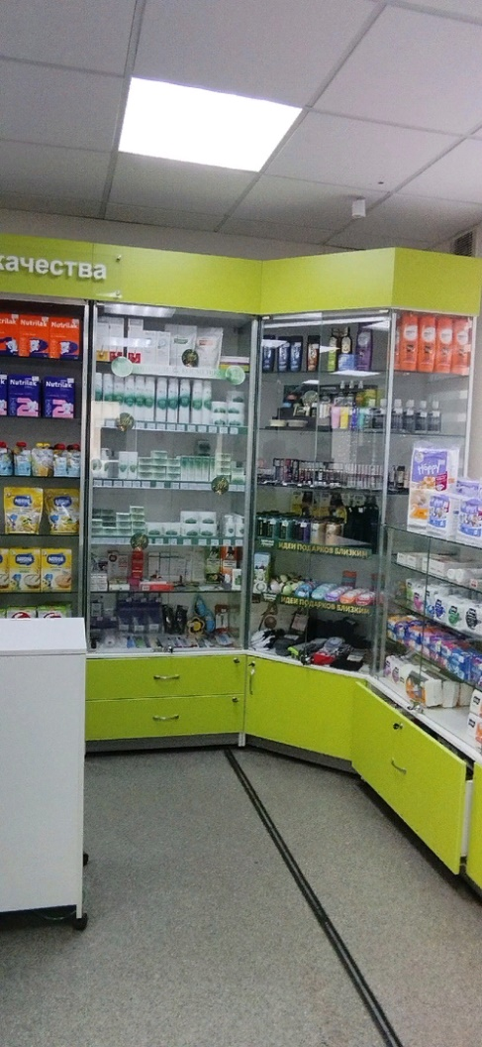
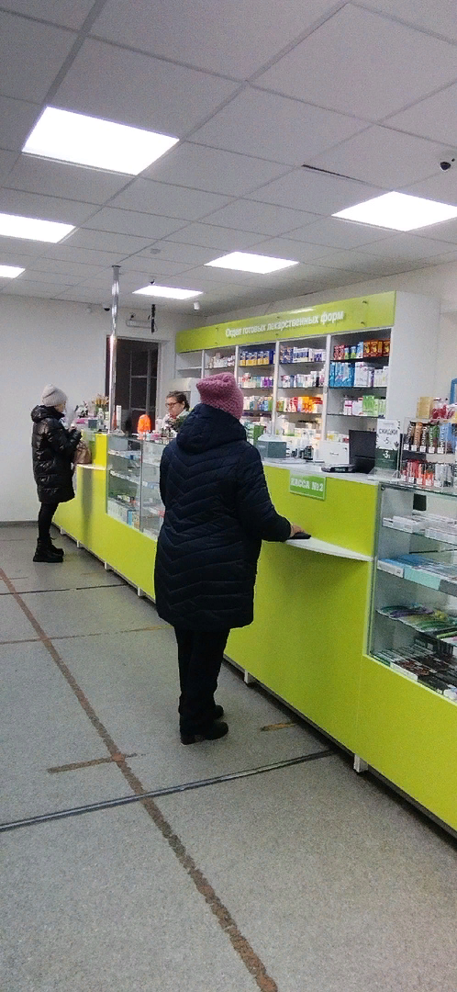
Тема 1. Знакомство со структурой аптечной организации.
Торговый зал.

Slide 5
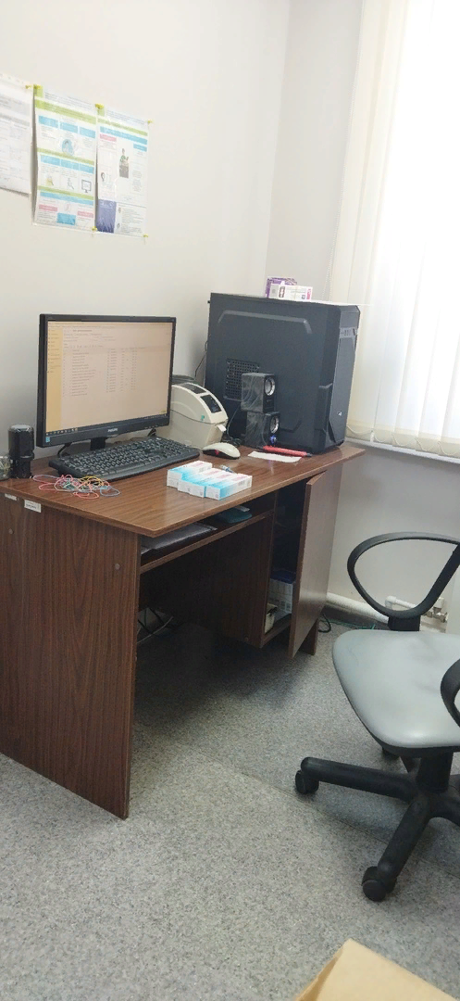
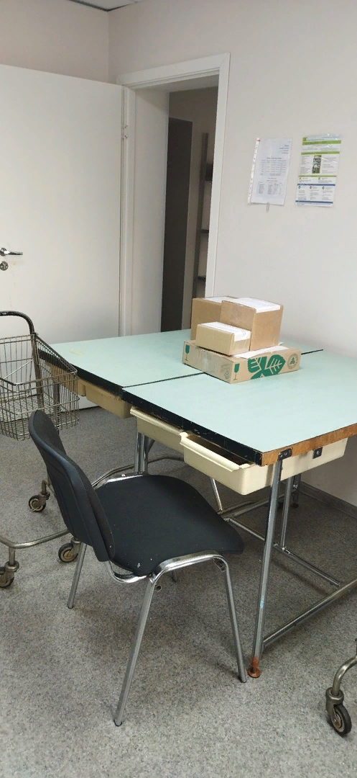
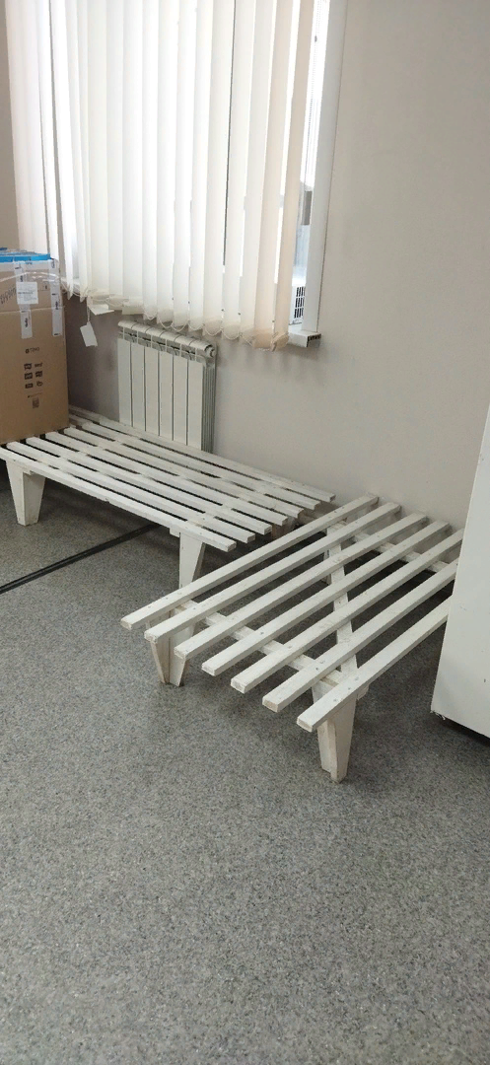
Тема 1. Знакомство со структурой аптечной организации.
Зона приемки товара.

Slide 6
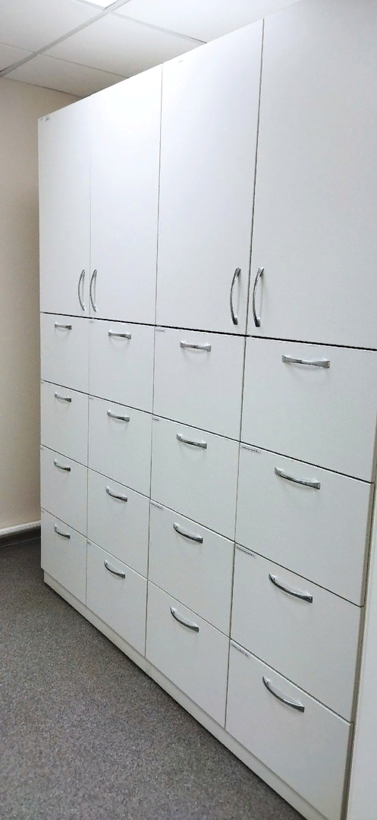
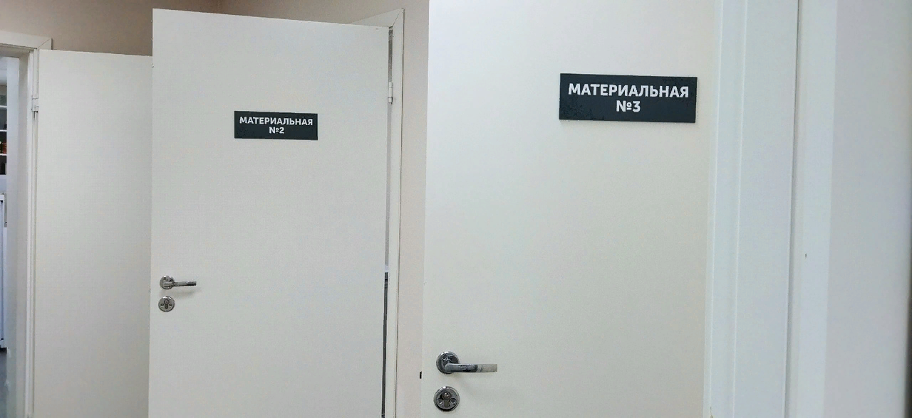
Тема 1. Знакомство со структурой аптечной организации.
Материальная комната

Slide 7
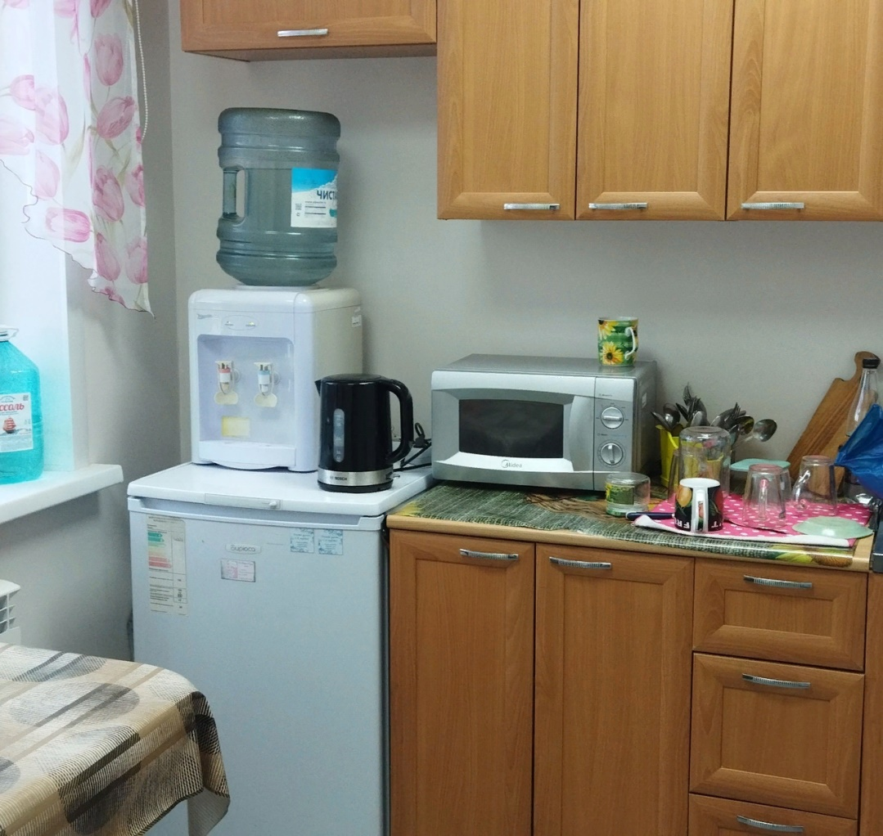
Тема 1. Знакомство со структурой аптечной организации.
Административно-бытовая зона

Slide 8
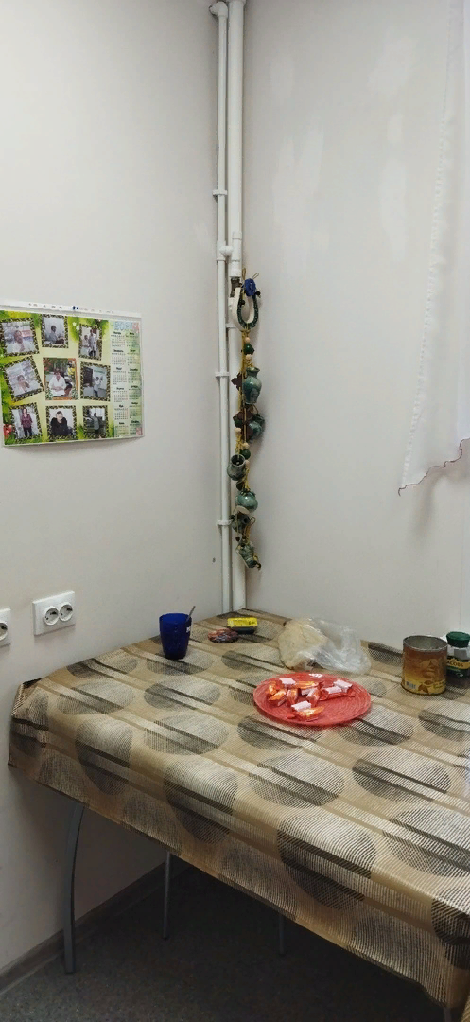
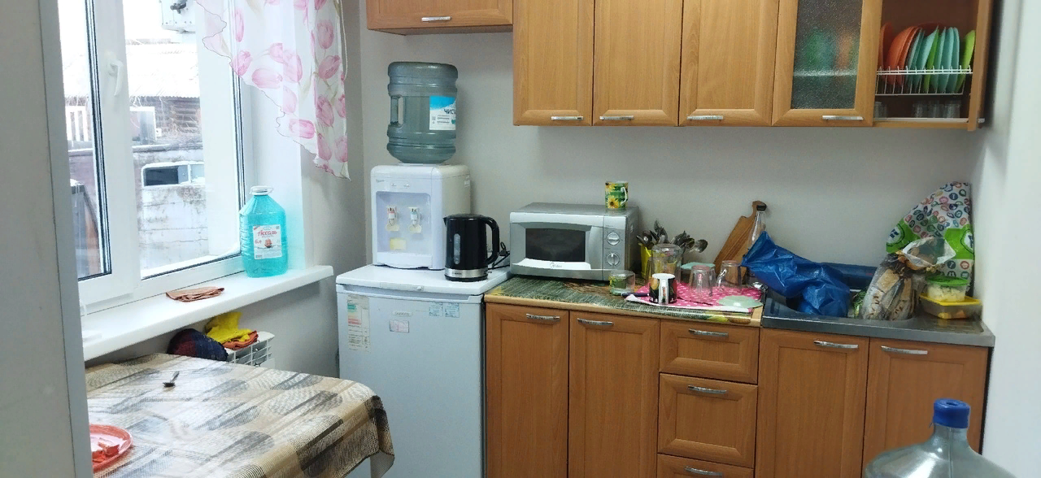
Тема 1. Знакомство со структурой аптечной организации.
Комната приёма пищи

Slide 9
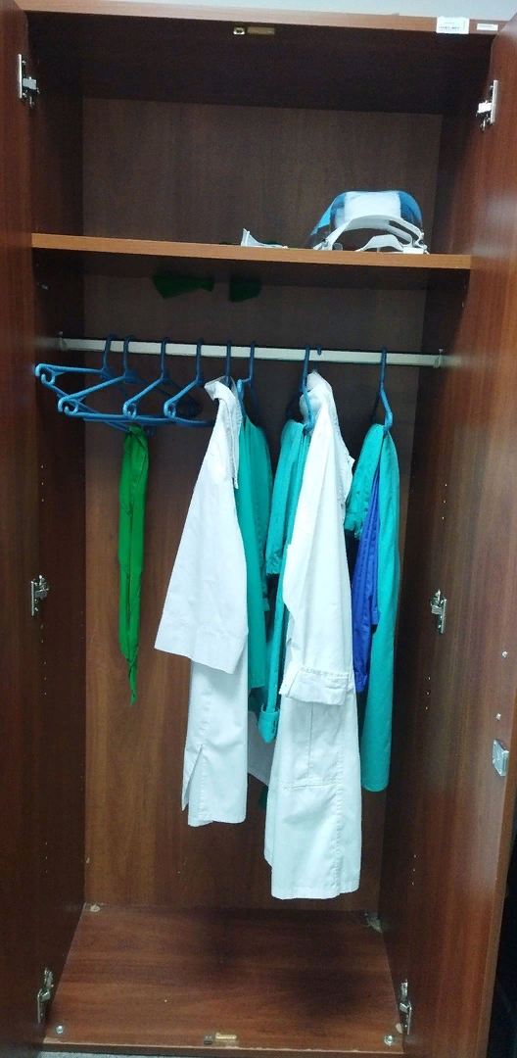
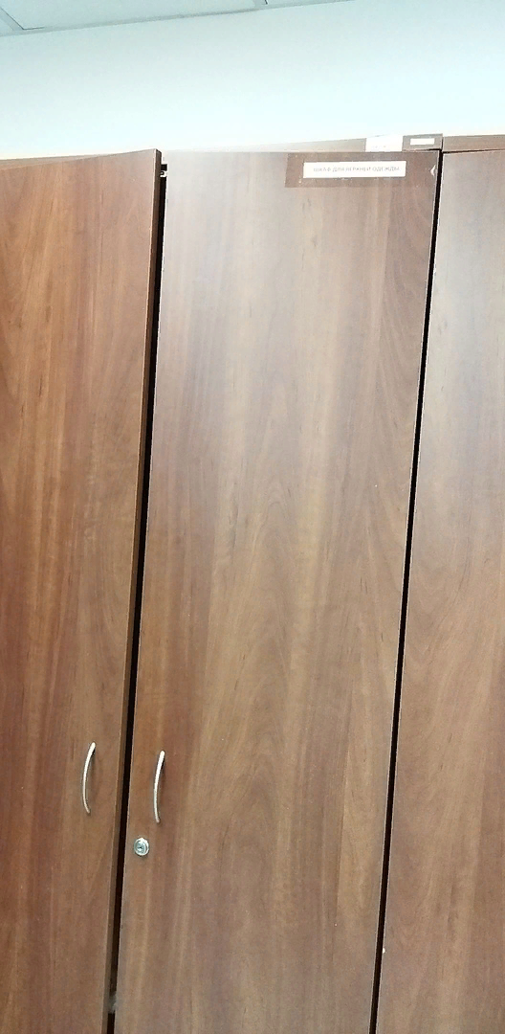
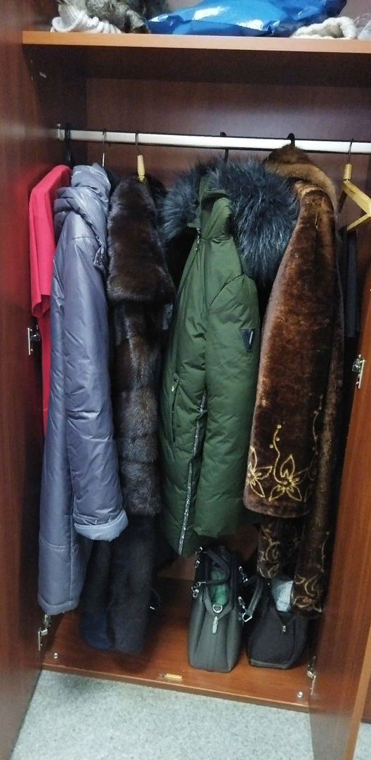
Тема 1. Знакомство со структурой аптечной организации.
Гардеробная

Slide 10
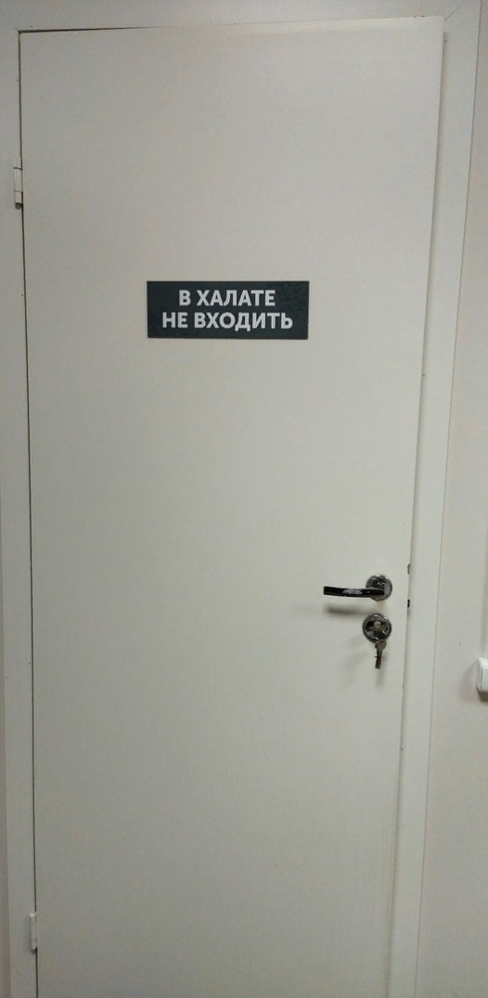
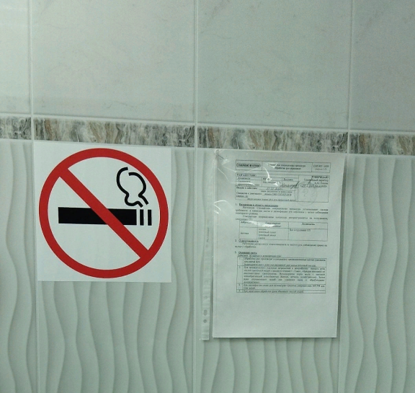
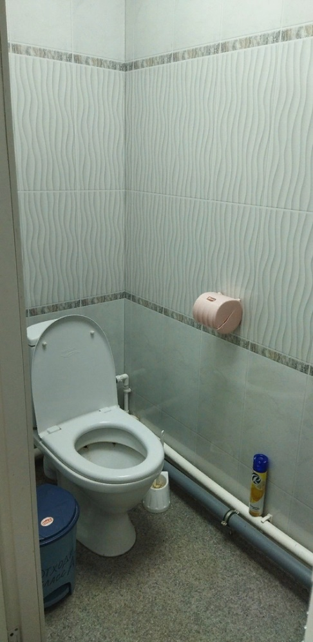
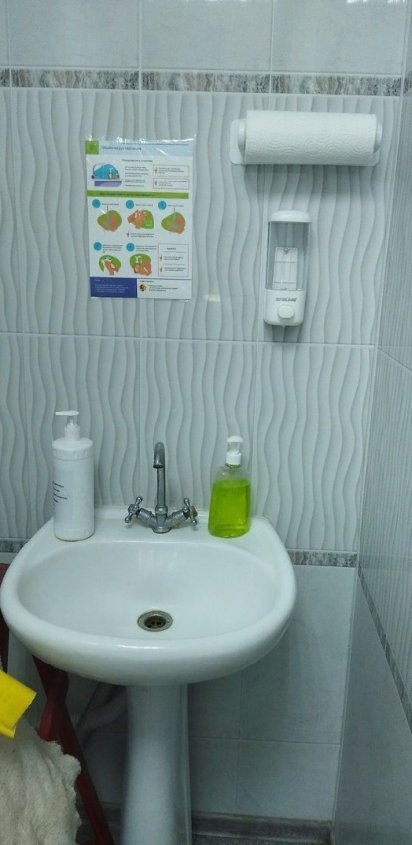
Тема 1. Знакомство со структурой аптечной организации.
Санузел

Slide 11
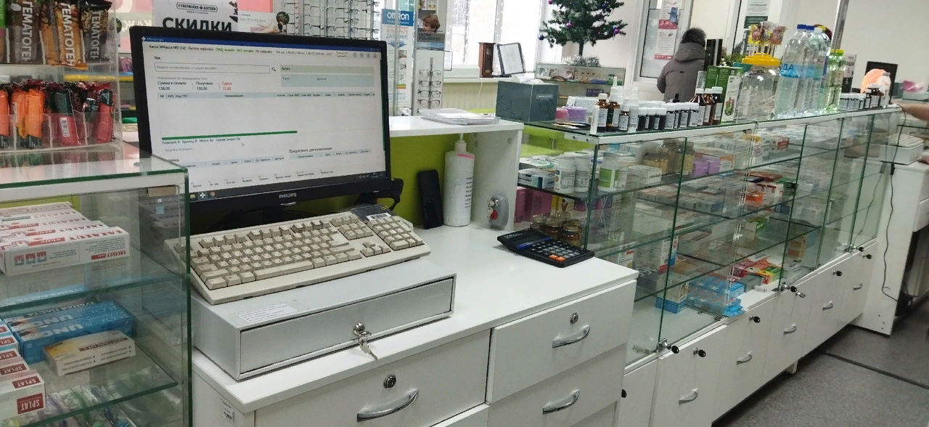
Тема 1. Знакомство со структурой аптечной организации.
Рабочее место фармацевта

Slide 12
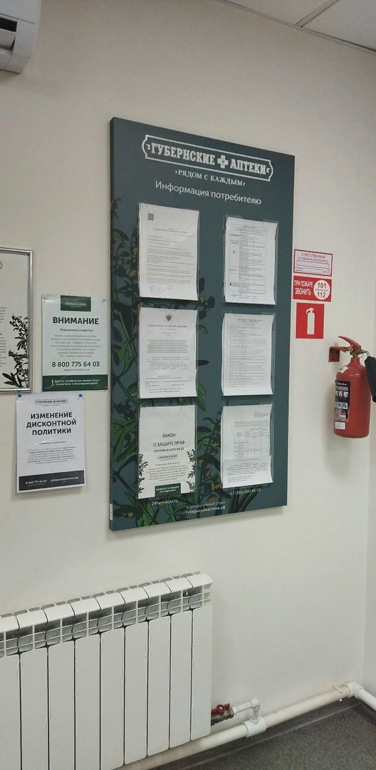
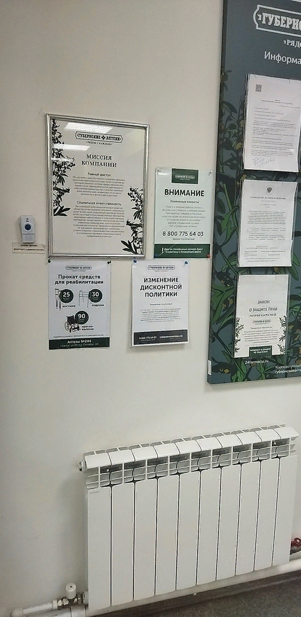
Тема 1. Знакомство со структурой аптечной организации.
Информационный стенд для посетителей.

Slide 13
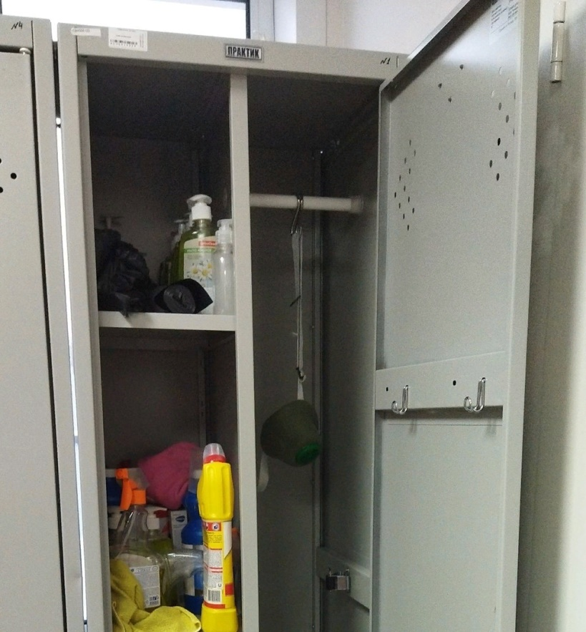
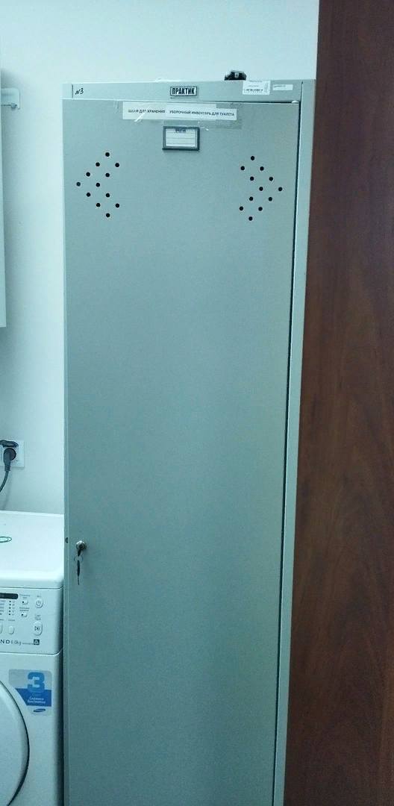
Тема 2. Санитарный режим в аптечной организации.
Шкаф для хранения уборочного инвентаря.

Slide 14
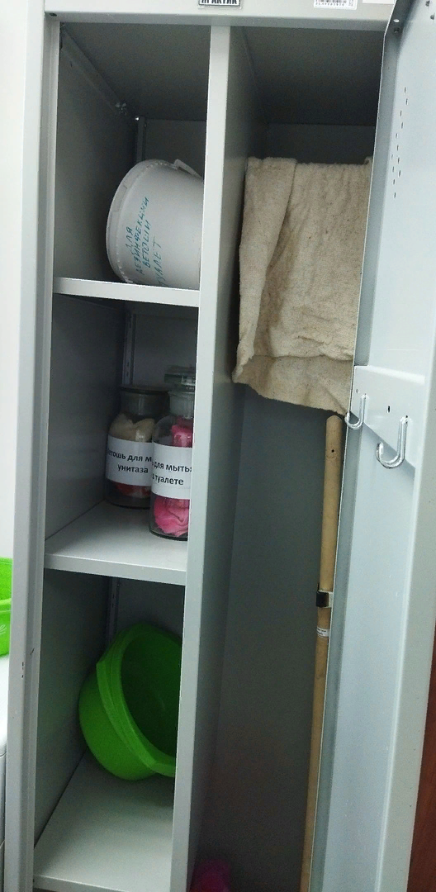
Тема 2. Санитарный режим в аптечной организации.
Промаркированный уборочный инвентарь

Slide 15
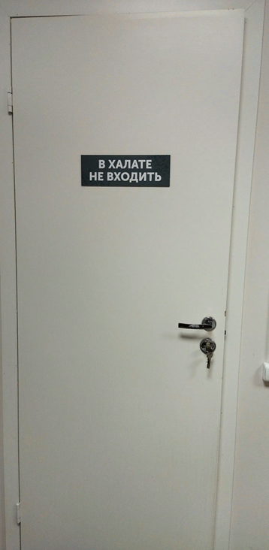
Тема 2. Санитарный режим в аптечной организации.
Санузел

Slide 16
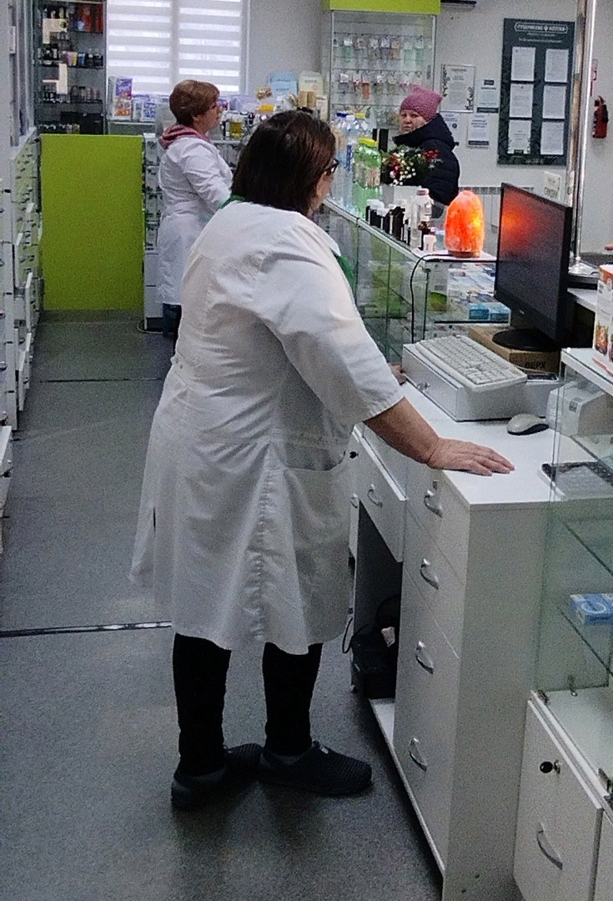
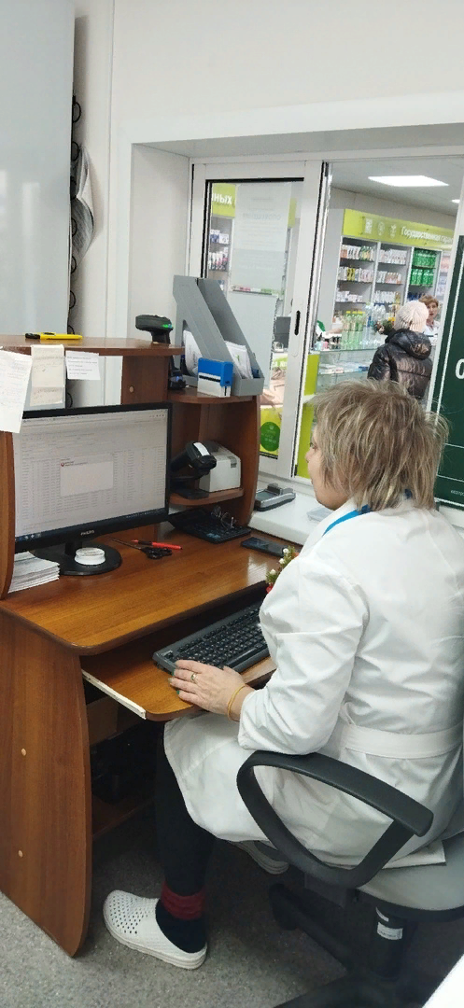
Тема 2. Санитарный режим в аптечной организации.
Фармацевт в санитарной одежде

Slide 17
Тема 2. Санитарный режим в аптечной организации.
Зона хранения верхней и санитарной одежды.

Slide 18
Тема 4. Организация хранения товаров аптечного ассортимента.
Материальная комната

Slide 19
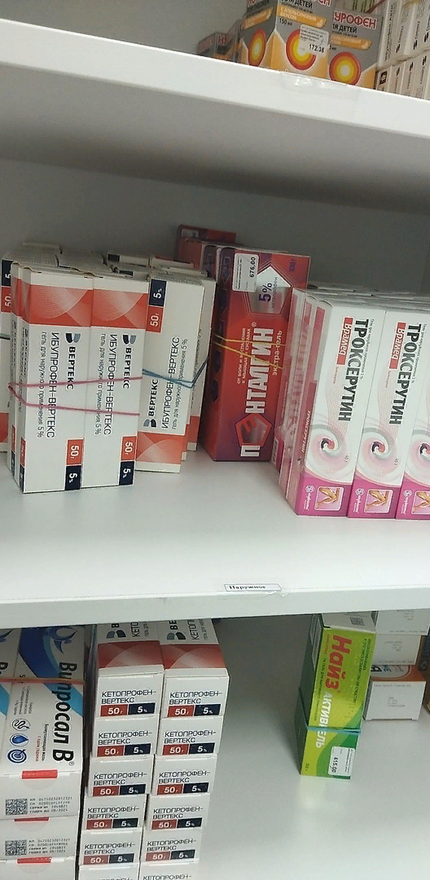
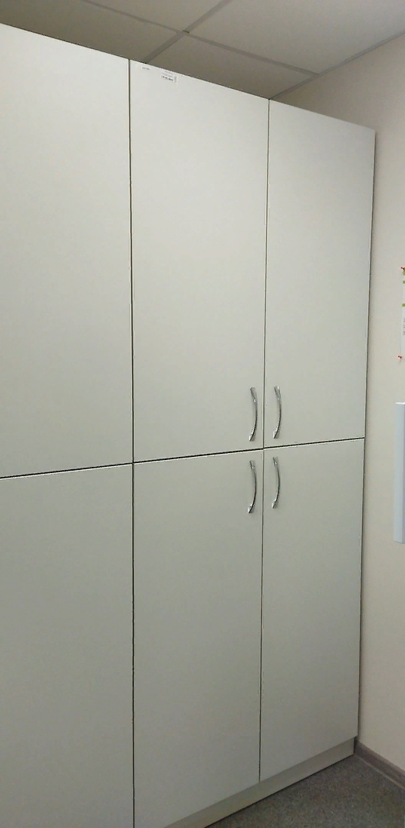
Тема 4. Организация хранения товаров аптечного ассортимента.
Шкаф для хранения наружных лекарственных препаратов

Slide 20
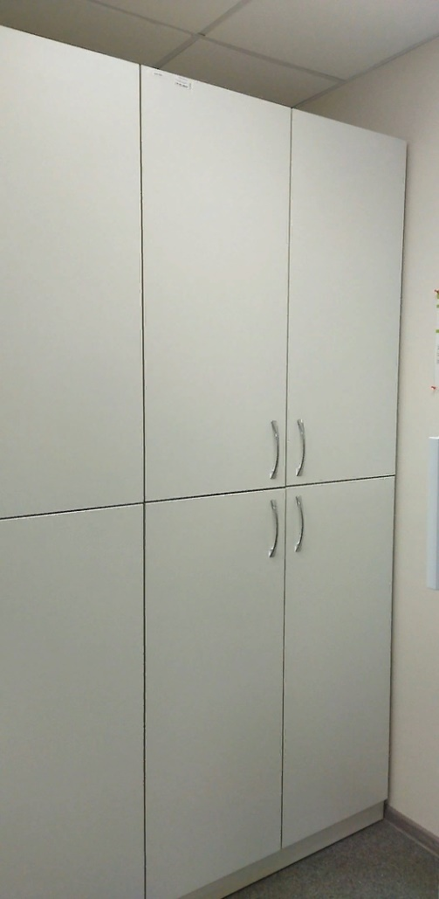
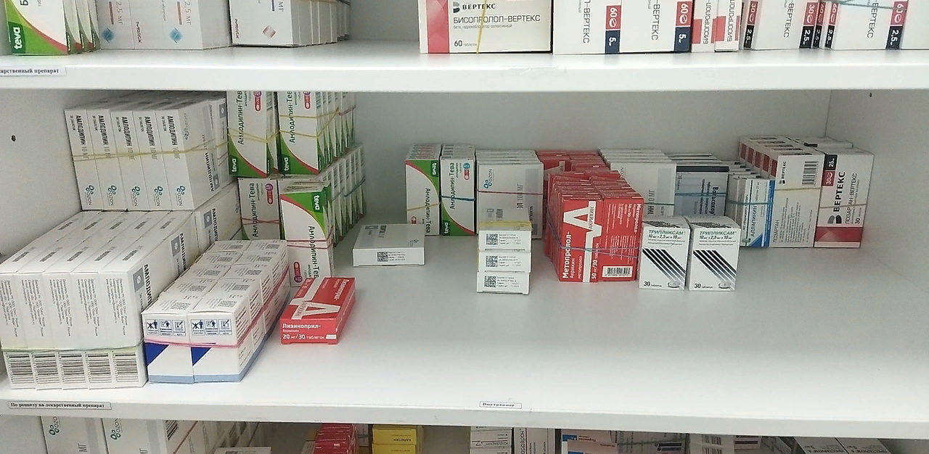
Тема 4. Организация хранения товаров аптечного ассортимента.
Шкаф для хранения внутренних лекарственных препаратов

Slide 21
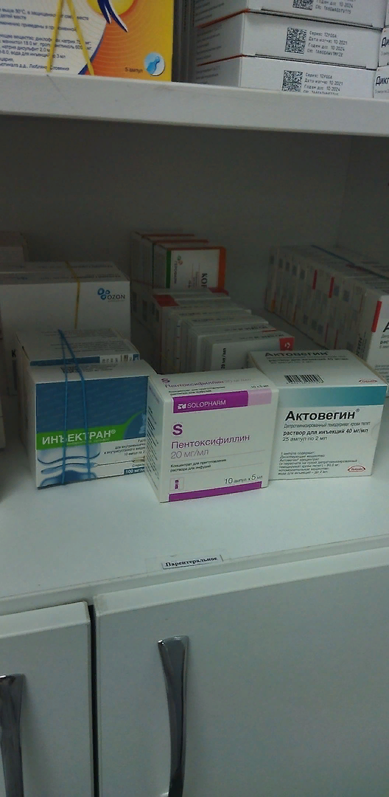
Тема 4. Организация хранения товаров аптечного ассортимента.
Шкаф для хранения лекарственных препаратов для инъекций

Slide 22
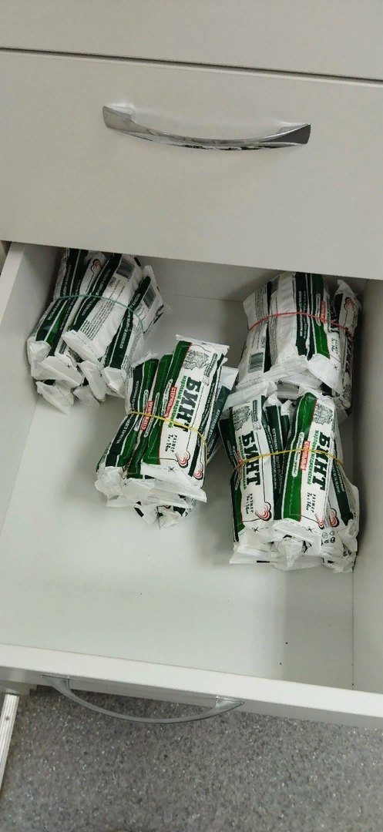
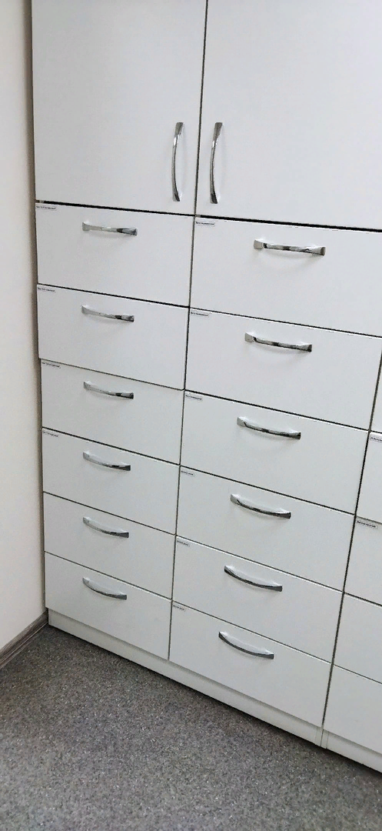
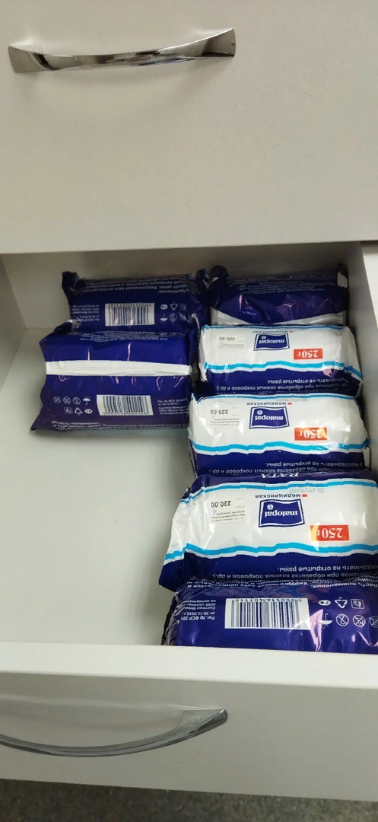
Тема 4. Организация хранения товаров аптечного ассортимента.
Шкаф для хранения перевязочного материала.

Slide 23
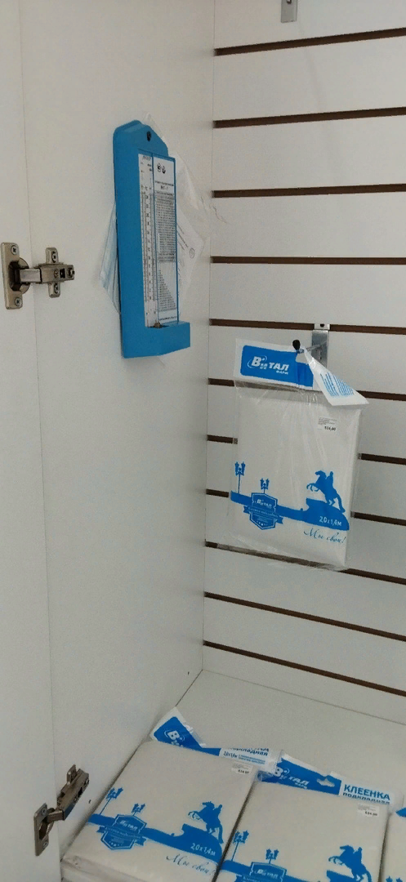
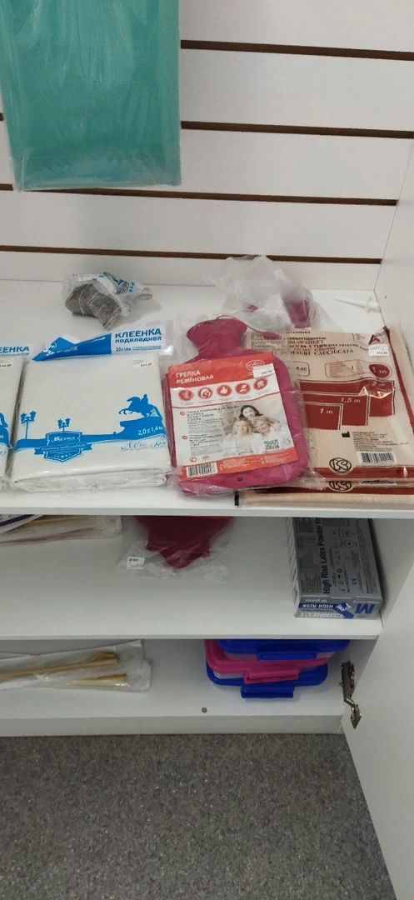
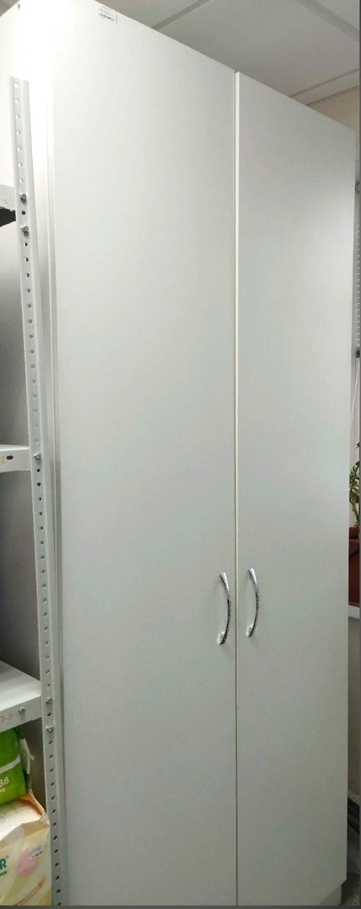
Тема 4. Организация хранения товаров аптечного ассортимента.
Шкаф для хранения резиновых изделий.

Slide 24
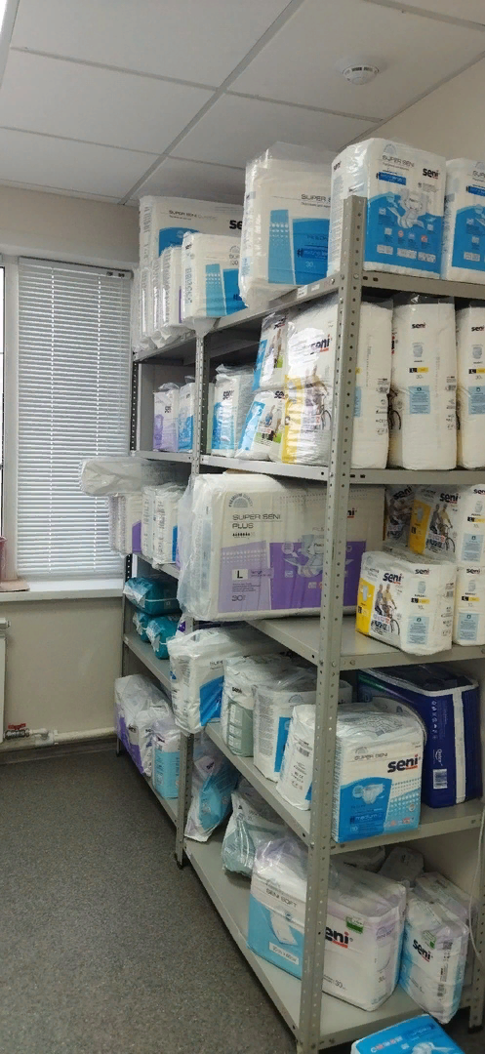
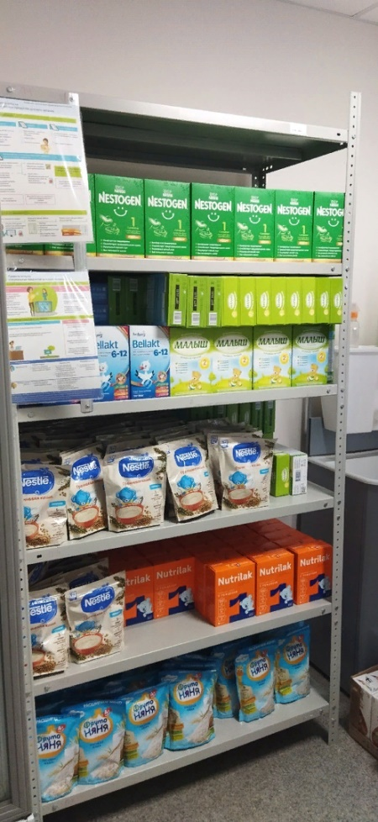
Тема 4. Организация хранения товаров аптечного ассортимента.
Шкаф для хранения парафармацевтической продукции

Slide 25
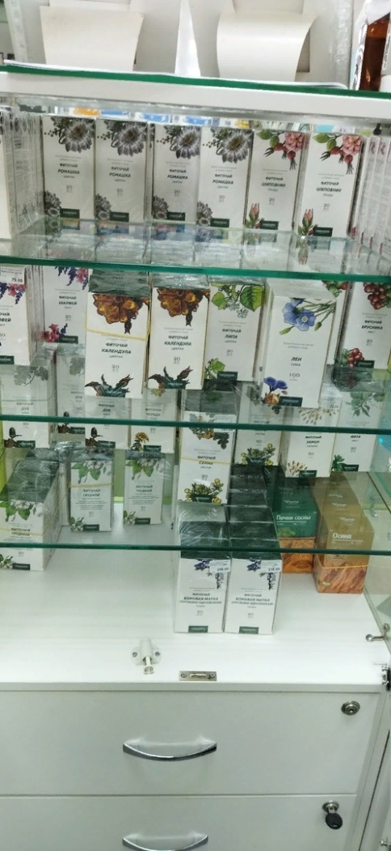
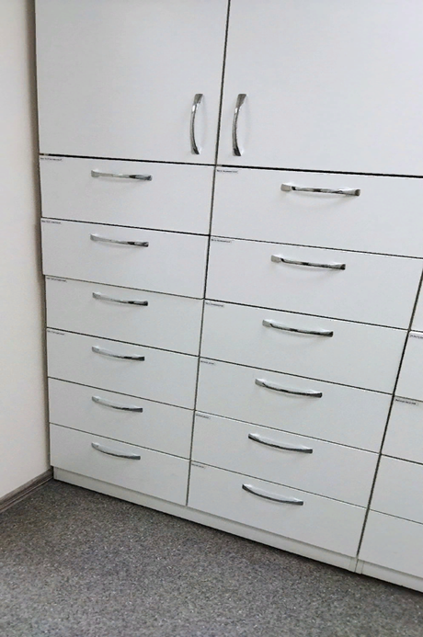
Тема 4. Организация хранения товаров аптечного ассортимента.
Шкафы для хранения лекарственного растительного сырья

Slide 26
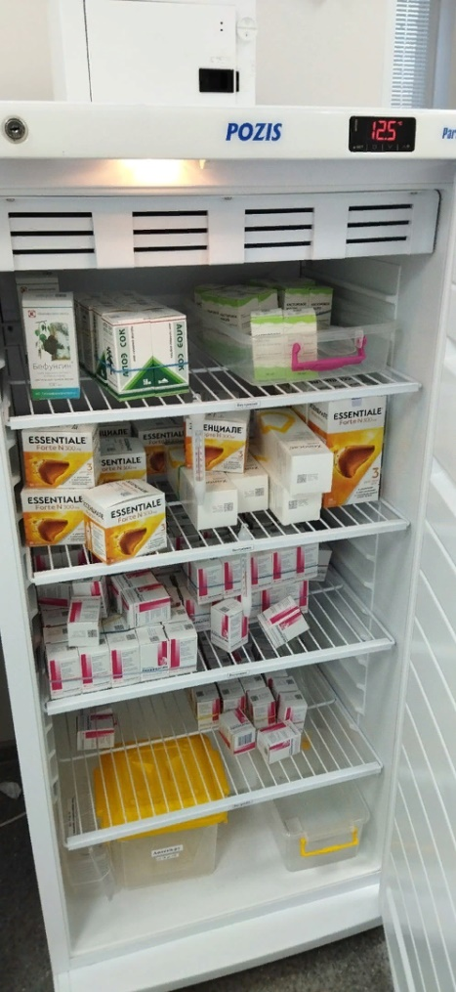
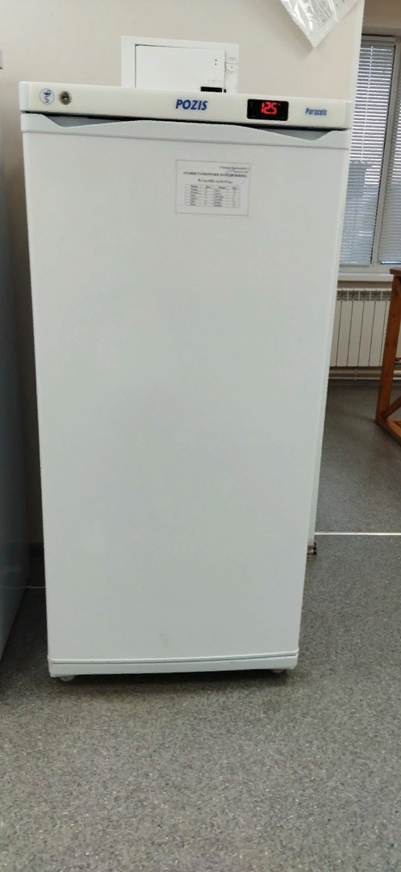
Тема 4. Организация хранения товаров аптечного ассортимента.
Холодильник (снаружи и внутри)

Slide 27
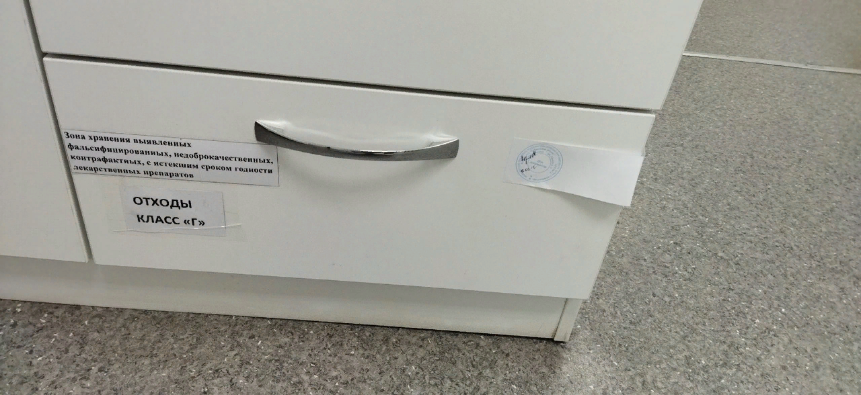
Тема 4. Организация хранения товаров аптечного ассортимента.
Зоны для хранения фальсифицированных, недоброкачественных, контрафактных ЛП, а также ЛП с истекшим сроком годности.

Slide 28
Тема 4. Организация хранения товаров аптечного ассортимента.
Карантинная зона хранения лекарственных препаратов

Slide 29
Тема 4. Организация хранения товаров аптечного ассортимента.
Тара для сбора медицинских отходов

Slide 30
Спасибо за внимание!!!

